Slide 1
Қайта өрлеу мәдениеті
Орындаған: Сариева.А.
Тексерген: Бияздықова.К.

Slide 2
Жоспар:
1) Эпикуреизм мен қайта өрлеу дәуірінің мәдениетінің байланысы
2) Ерте қайта өрлеу дәуірінің бейнелеу өнері
3) Пьер Гассенди
4) Мишель Монтень

Slide 3
Эпикуреизм мен қайта өрлеу дәуірінің мәдениетінің байланысы
Эпикуреизм - Эпикур негізін қалаған, соның атымен аталған ежелгі гректік және римдік философиядағы материалистік бағыт. Эпикурлықтар Афинада эпикурдың өз мектебіне қалдырған бақшасында жиналатын. Бұл мектер ежелгі заманда «Бақша» деп аталды. Гассендидің философиялық жүйесіндегі эпикуреизмді танымай, Қайта өрлеу дәуірі мәдениетін тану қиынға түседі. Егер оның еңбегінен артық эпикуризмдік еңбек бар екен деп есептесеңіз, онда қателесесіз.

Slide 4

Эпикур кім?
Эпикур – Демокриттің атомдық көзқарасын жалғастырып, толықтырулар енгізеді. Эпикурдың ойынша бос кеңістікте бірдей шапшаңдықпен қозғалатын атомдардың соқтығысуы мүмкіндігін түсіндіру үшін ол атомның тура бағыттан спонтанды (іштей шартты) «ауытқу» ұғымын көрсетті. Осы эллинизм дәуірінің көрнекті өкілі Эпикур болды Физика, логика және этиканы зерттеген.

Slide 5
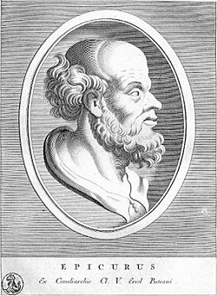
Таным теориясы бойынша Эпикур –сенсуалист. Түйсік әрқашан өзінен- өзі ақиқат, өйткені ол объективті нақтылықтан туады; ол қателіктер түйсікті түсіндіруден туады. Түйсіктің пайда болуын Эпикур материалистік тұрғыда былай деп түсіндірді: дененің бойымен өте майда бөлшектердің үздіксіз ағысы жүріп, олар сезім мүшелеріне енеді және заттардың бейнелерін туғызады.

Slide 6
Эпикуреизмнің негізгі ойлары
Эпикур философиясының басты мәселесі – адам және бақыт. Философияны ол үш бөлікке бөледі: каноника – ақиқаттың критерийлері туралы диалектикалық зерттеулер; физика -табиғаттың пайда болуы және бұзылуы туралы ғылым; этика – өмір салты, нені таңдап, неден бас тарту керектігі және түпкілікті мақсат туралы ғылым. Табиғат туралы ілімінде Эпикур Демокриттің атомдар ілімін қолдайды

Slide 7
Әрқашан бірдеңемен айналысып алға жылжып отыр. Ата-анаңды, жарыңды, балаларыңды сүйе біл. Бөтенге жақсылық қыл. Қылған ісіңнің қайтарымын күтпе. Жүзіңнен күлкі кетпесін. Айналаңды тануға ұмтыл.
Эпикур

Slide 8
Эпикуршылар мектебі
Эпикуршылдар мектебі – негізін салған Эпикур. Ірі өкіл Лукреций Кар. Мектепті эпикур бақшасы деп те атайды. Ол Эпикур үйінің артында орналасқан бақшамен байланысты. Осы бақшада шәкірттер білім алып, сол жерде өмір сүрген. «Атараксия» ( гр. «ataraxia» –сабырлылық, жан тыныштығы, оған дана адамдар ғана қол жеткізе алады.) күйіне жету үшін бақшадан тысқары шығармаған. Эпикур өмірден өткеннен кейін, мектепті шәкірті Гермарх басқарады. «Өмірдің мәні – бақытты болуда» дейді Эпикур. Өмір сүрудегі ең негізгі мақсаты – жан тыныштығына жету. Эпикуршылдар – жан тыныштығына жетудің, саналы түрде қайғы – қасіреттен арылудың жолын іздестірушілер.

Slide 9
Эпикуршылар танымы
Танымның мақсаты- адамды надандық пен жоққа сенушіліктен, құдай мен ажалдан қорқудан арылту, ал мұнсыз бақытты болу мүмкін емес. Эпикурдың ойынша, Құдай адам өміріне араласпайды, сондықтан, ол туралы ойлап, бас қатырудың қажеті жоқ, себебі жоғары жаратушы күшке сену – азаптанудың көзі. Эпикур құдайға сенбегендіктен, Жаратушы күш адамдардың өміріне, іс-әрекеттеріне араласпаса. онда не үшін ржаратты деген ойға келеді. Әлем, адамзат баласын не үшін жаратты деген сұраққа жауап іздеу барысында Дүние – атомнан құралған деп санаған Демокритпен танысады.

Slide 10
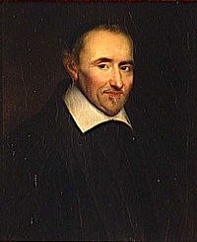
Пьер Гассенди
(1592-1655) - француз философ-материалист, физик, астроном. Философияны үшке: «логика», «физика», және «этика» деп бөледі. Логикада - материалистік сенсуализм принципін ұстанды. Физикада - дүниенің материалдық бірлігін жақтады. Этикада - Эпикур дәстүрін жалғастырды.

Slide 11
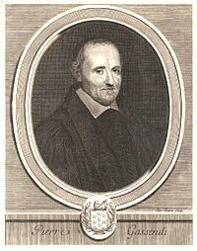
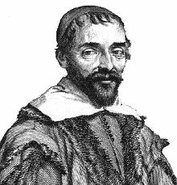
Пьер Гассенди

Slide 12
Пьер Гассендидің шығармашылығы
Гассенди Дин жерінде риторикадан сабақ берді, кейін Экс-ан-Прованста профессор қызметін атқарды. Өзінің еңбектерінің бастамасы етіп Аристотель ілімін таңдады. Бұл шығарманың аяғын жазуды тоқтатуға мәжбүр болды: ол дәуірде Аристотельге бас салып, Коперниті қорғау қауіпті еді. Олай жасағандар жаза тартты: Джоардано Бруно, Этьена Долэ, т.б.

Slide 13
Ерте қайта өрлеу дәуірінің бейнелеу өнері
Қайта өрлеу дәуірінің алғаш дамыған жері Италия елі болды. Ол дамыған, өркендеген мемлекет еді. Онда саяси, рухани-эстетикалық көзқарастар туып, адамдардың ой өрістерінің көмегімен әрекет жасауға болатынына көздері жете бастады. Сондықтан ғылымға деген, әлемнің тұңғиық сырларын ашуға деген құштарлықтары арта түсті. Бұл ғылым мен өнерге барынша ден қоюға жол ашты. XV—XVI ғасырларда өмір сүрген Италияның мәдениет қайраткерлері өз дәуіріндегі өнер өрісін өте жоғары бағалады

Slide 14
Алғашқы қайта өрлеу дәуірінің негізгі дамыған орталығы Флоренция болды, кейін XVI ғасырда Римге ауысты. Мұндағы түбірлі өзгеріс сәулет саласында болды. Сәулетшілер Италияда етек жайған романдық және готикалық стильдерден біржолата бас тартты. Қайта өрлеу дәуірінің ең белгілі ғимараты — Римдегі Әулие Петр кцмбезі. Бұл ғимарат жұз жылдан астам уақыт бойы тұрғызылды. Құрылыстың алғашқы жобасын жасаған сәулетшілер — Браманте мен Микеланджело есімдерін айтуға болады. Сәулетші Микеланджело биіктігі 132 метрлік зор кұмбезді салуды ойластырған. Қайта өрлеу ғимараттары түрлі бағаналармен көмкеріліп, аса күрделі жасалды. Ңайта өрлеу дәуірі өнерінің алғашқы суретшілерінің бірі — ұлы суретші Джотто (1267—1337) болды. Ол Римдегі антикалық өнермен жан-жақты танысты және сонда жүріп "Новичелла" атты мозаикалық шығармасын жазды. Джоттоның атағын шығарған еңбегі — "Иуда ишараты" жұмысы.

Slide 15
Бейнелеу өнерінің алып тұлғалары
Үш ғасырдан астам уақыт ішінде Италияда, басқа да көптеген Батыс Еуропа елдерінде көркем өнердің барлық дерлік салаларында бұрын-сонды болып көрмеген гүлдену басталды.Леонардо да Винчи, Рафаэль, Микеланджело, Тициан, Джорджоне... Энгельстің сөзімен айтқанда, Қайта өрлеу дәуірі туғызған алып тұлғалар. Негізгі үш ұлы суретші белгілі болды. Осы дәуірдің ең үлкен жетістіктерінің барлығы ұлы суретшілердің жұмыстарынан айқын көрінеді. Ол суретшілер — Леонардо да Винчи (1452—1519), Микеланджело (1475—1564), Рафаэль, Санти (1483—1520). Сонымен қатар бұл суретшілер өз дәуірінің көркемөнерін биікке көтере білді.

Slide 16
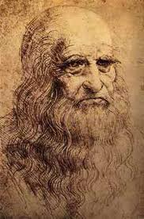
Леонардо да Винчи ғылымның барлық салаларымен айналысты. Алғаш рет адам денесінің жеке бөліктері, ішкі құрылысы туралы зерттеу жұимыстарын жүргізді. Бұл суретші барлық қызметті қатар алып жүрді, ол инженер де, сәулетші және суретші де болды. Оның Миландағы Әулие Мария делла Грацие шіркеуіндегі шығармалары ең тамаша еңбектер қатарында. Солардың бірі — “Құпия жиын” . Шығарма мазмұны Италияны жау шауып, халқы қиын-қыстау күндерді бастан өткізген кезден алынған. Сондықтан "Құпия жиын" замана талабына сай орындалған туынды болып табылады. Бұл шығармада суретші елді қорғау үшін бірлік пен ерлік керектігін меңзейді.

Slide 17
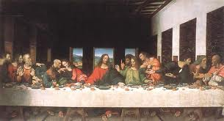
Леонардо да винчи. «Құпия жиын»

Slide 18
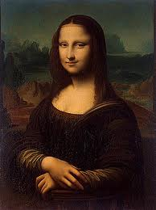
Леонардоның алғашқы ғажап шығармасы "Құпия жиын" болса, екіншісі бір ғаламат туындысы — "Мона Лиза" немесе "Джаконда" (қосымшадағы 2-сурет) бейнесі. Сұлу да нәзік жас келіншектің кұпиясы оның езу тартып, ұяң жымиып тұрғандығында. Оның жан дүниесінде ғаламат мейірбандық, тылсым сыр бар екендігі көрінеді. Леонардо да Винчи жұмыстары онша көп емес және біреу болса да бірегей шығармалар болуымен ерекшеленеді.

Slide 19
Микеланджело Буонаротти
Адамзат қоғамына мәңгілік рухани азық болған шығармалардың авторы, тасқа тіл бітірген тендесі жоқ мүсінші, тамаша қыл қалам шебері, сәулет өнерінің сарбазы, өнердің қай саласының болсын майталманы — атақты Микеланджело еді. Оның өнерінің ішіндегі қай туындысын алсаңыз да алдымен адамды, оның ақыл-парасатын, оның бойындағы ізгілік қасиеттерді аңғарамыз.

Slide 20
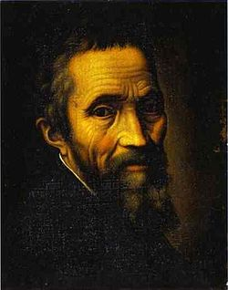
Микеланджелоның атақты мүсіндері — «Давид», «Моисей», «Бұғаудағы құл», «Өлім халіндегі құл» және т.б. қатар «Құдай — ана — Дони[», «Кашино түбіндегі шайқас» сияқты суреттерінде қасірет шеккен халықтың қилы тағдыры, оның азаттық үшін күресі, ана жүрегі, ана махаббаты, сәулелі болашақ пен өмірдің сан-салалы көріністері нанымды берілген.

Slide 21
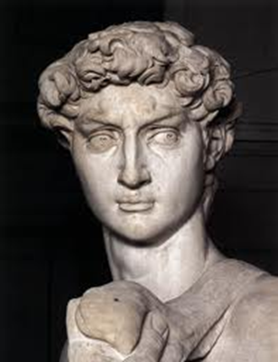
Оның атақты «Давид» мүсіні туралы Вазарий таңдана былай деп жазды: «Микеланджелоның» қолынан шыққан Давидтің алып мүсіні қазіргі кез бен ежелгі дүниеде Грекия мен Римде жасалған мүсіндердің даңқын тартып алды» [4] Шындығында да, тұла бойы ерлік пен күшке толы, өз ісінің әділдігіне сенімді, қуатты да сүйкімді Давидтің мүсіні азаттық аңсаған елдің айбынды батырының, табиғат күштерін бойына жинақтаған ұлы адамның бейнесі болатын. «Давид» мүсіні дүниеге келген күн — Италияда ұлттық мейрам болып жарияланды, бұл өнер туындысына, жалпы өнер атаулыға деген халықтың асқан құрметі болатын.

Slide 22
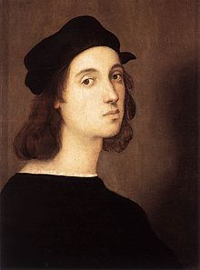
Осы орайда өнер тарихындағы ұлылардың бірі — Рафаэль Санти (1483—1520 жылдары) нағыз кемелді шағында — 37 жасында қайтыс болғанына қарамастан артына мөңгілік өшпес мұра қалдырды. Оның атақты туындысы — «Сикст мадоннасы» Меккедегі қара тас арабтар үшін қандай киелі болса, «Сикст мадоннасы» еуропалықтарға да сондай қасиетті дүние. Рафаэль өзінің әйгілі болған шығармалары «Афины мектебі», «Конестабиле құдай — ана», «Парнас» және басқаларында гуманизм идеяларын кеңінен насихаттап адамның әлі де ашыла қоймаған рухани мүмкіндіктерін ашып көрсетуге тырысады.

Slide 23
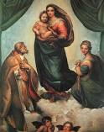
Сикст капелласы үшін жасалған шпалерлер топтамасы (1515 — 16), Римдегі Фарнезе вилласындағы еңбектері Р-дің озық туындыларының бірінен саналады. Юлий ІІ (1511 ж. ш., Флоренциядағы Уффици галереясы), Донна велата (1513 ж. ш., Палатина галереясы), Б.Кастильоне (1515 — 16, Лувр) портреттері мен мадонналарында (“Альба мадонна”, 1510 — 11 ж. ш., Вашингтондағы Ұлттық галерея; “ди Фолиньо мадонна”, 1511 — 12 ж. ш., Ватикан пинакотекасы; “Секстин мадоннасы”, 1515 — 19, Дрезден сурет галереясы) кейіпкерлердің басты мінез ерекшеліктері мен табиғи пәк сезімдерін шынайы шеберлікпен суреттеді.

Slide 24
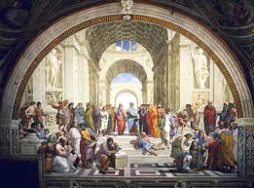
Афин мектебі

Slide 25
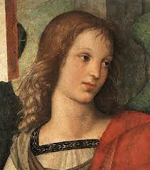
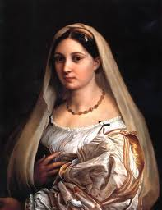

Slide 26
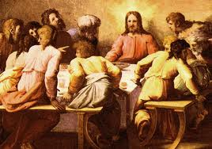

Slide 27
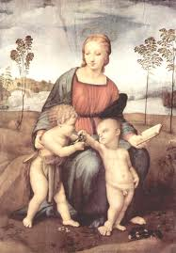
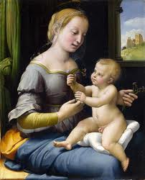
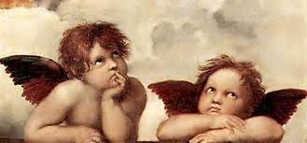

Slide 28
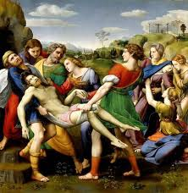
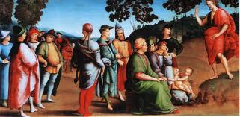

Slide 29
Джотто ди Бондоне
Италияның даңқын асырған ұлы суретшілердің бірі — Джотто ди Бондоне (1276—1337 жылдары) болды. «Иуда ишараты» — талантты суретшінің ең әйгілі шығармасы. Көп адам қатысқан бұл композициядағы басты тұлғалар — Христос пен Иуда. Христос бейнесінен ізгіліктің, адамгершіліктің, сабырлылықтың белгілерін байқайтын болсақ, ал екінші бір кейіпкер Иуданың бойынан бір көргенде-ақ озбырлық пен сатқындық қасиеттерін жазбай танисыз. Екі жүзділік, күншілдік, зұлымдық сияқты жағымсыз қылықтар кейіпкердің жүзінен де, қимылынан да айқын көрінеді, ізгілік пен зұлымдық арасындағы ымыраға келмейтін күрес — шығарманың негізгі идеясы.

Slide 30
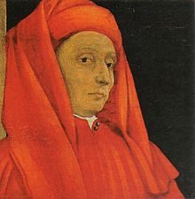
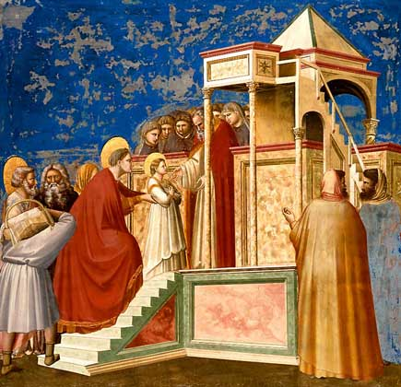
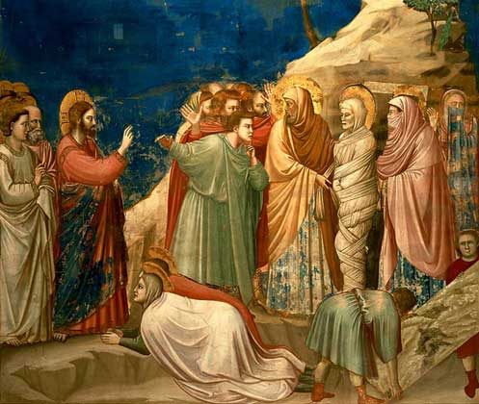

Slide 31
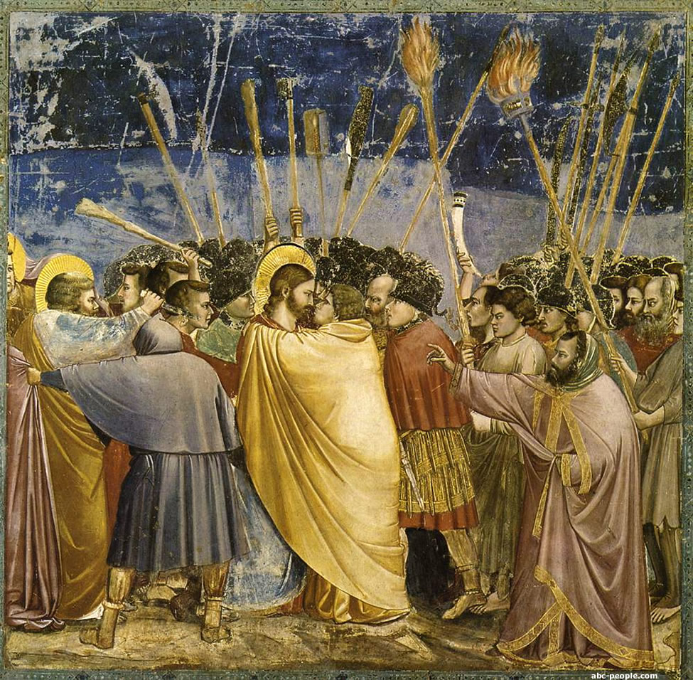
Иуда ишараты

Slide 32

Монтень Мишель де (1533 – 1592) — француз философы, жазушы, Қайта өркендеу дәуірінің көрнекті ойшылы. Негізгі еңбегі – “Тәжірибелер” (1580). Сократтың ізімен адамгершілік ұстаным заңдылықтарын ақиқатпен, өмірдің даму жүйесімен ұштастыруға ұмтылды. Ежелгі дәуір философиясының іс-тәжірибелік жағына басым назар аударды.

Slide 33
Шығармашылығы
Монтень философиясында негізгі принцип – скептицизм. Оның пікірі бойынша, адам күмәндануға құқылы. Оның скептицизмі теол. және метафизика, көзқарастарды, ортағасырлық схоластика мен католик дінінің қасаң қағидаларын сынауға бағытталған. Монтень өзінің скептицизмін адамгершілік ұстанымдарға негіздеді. Ол адамдар өзгеріп-жаңарып отырады, сонымен бірге оның сана-сезімі де, ой-пікірі де жаңарды. Себебі ол адамның жеке басына тән қасиет дейді. Монтень жанның өлмейтіндігі туралы діни ілімді жоққа шығарып, сананы материяның ерекше қасиеті деп білді. Монтеньнің ой-пікірлері француздық қайта өркендеу философиясына, жаңа заманның тәжірибелі әдіснамасының қалыптасуына әсер етті

Slide 34
Қайта өрлеу мәдениеті
Орындаған: Сариева.А.
Тексерген: Бияздықова.К.

